Slide 1
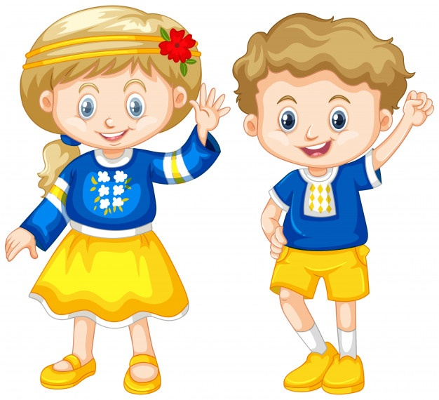
Літературне читання
Розділ 4. Щоб у серці жила Батьківщина
Урок 45
Підсумок за темою «Щоб у серці жила Батьківщина»

Slide 2
Послухай вірш і налаштуйся на урок
Учитель посміхається,
Урок наш починається.
Сіли, діти, всі рівненько,
Усміхнулися гарненько,
Настрій на урок взяли,
Працювати почали.

Slide 3
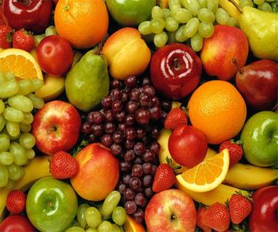
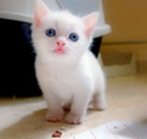
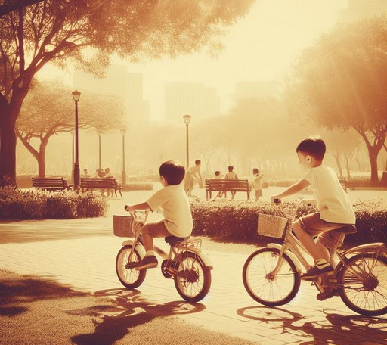
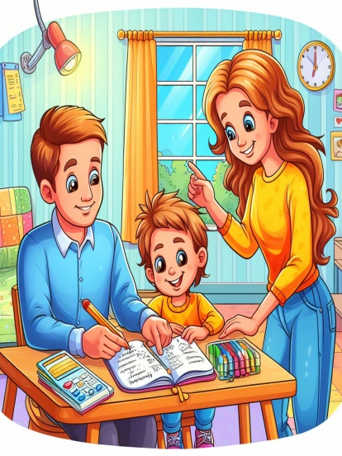
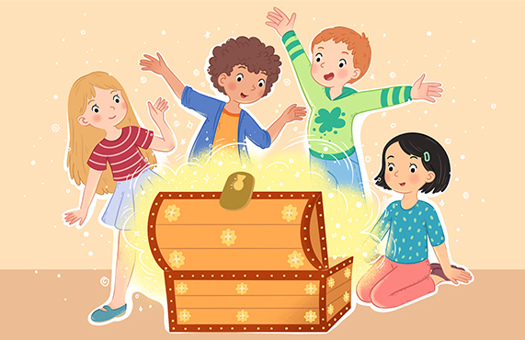
Налаштування на урок. Вправа «Батарейка»
Уяви себе батарейкою. На скільки ти «заряджена» батарейка? Поміркуй, що може тебе зараз швидко зарядити до повного заряду. На слайді деякі підказки. У тебе може бути свій варіант «зарядки»
Перекус
Домашня тваринка
Улюблені іграшки
Прогулянка
Сім’я поруч

Slide 4
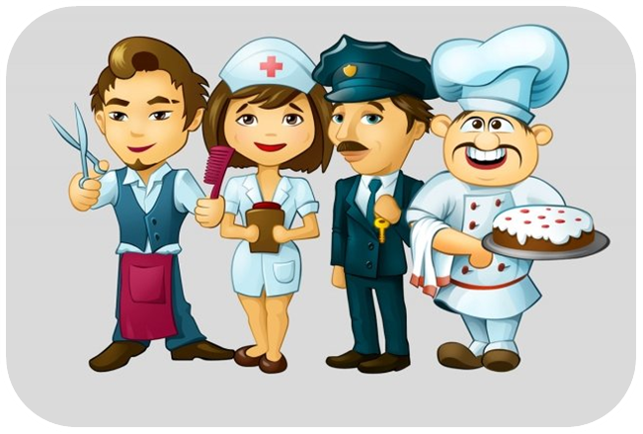
Впізнай слова за відсутніми літерами
Шк-л-р
Д-р-кт-р
Г-р-б-ць
В-х-в-т-ль
Ж-р-в-ль
Б-д-в-льн-к
С-р-к-
Л-к-р
В-р-н-
Ль-тч-к
Ж-йв-р-н-к
Хл-б-р-б
С-л-в-й
Що називають слова в першій колонці? А в другій? На які питання вони відповідають?
Вч-т-ль
Л-ст-вк-

Slide 5
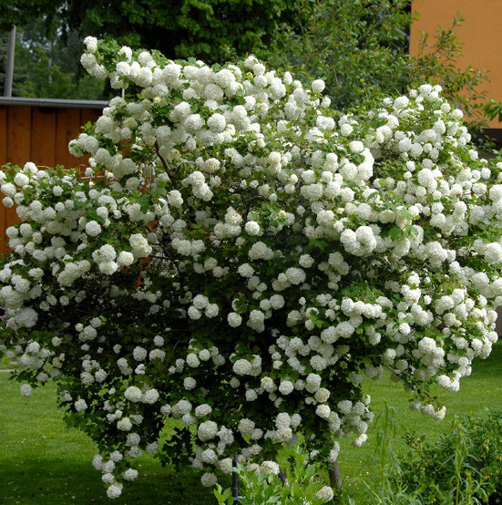
Скоромовка
Прочитай скоромовку повільно і вдумливо.
Ранком Лара з Мариною милувались калиною.
Прочитай скоромовку, наче несеш важкий ранець за спиною,
а потім швидко, наче біжиш поділитися радісною звісткою.

Slide 6
Повідомлення теми уроку
Сьогодні на уроці читання ми підсумуємо свої знання і вміння з теми «Щоб у серці жила Батьківщина»

Slide 7
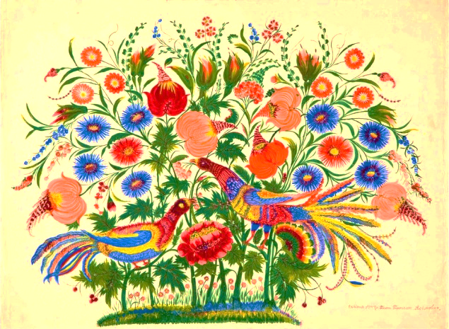
Перевіряю свої досягнення. Знаю…
Які символи й обереги важливі в житті українців?
З якого вірша це речення: «У тих квітах — наша мова, наші ріки і поля...»?
Хто автор твору?
Вірш «Петриківські
диво-квіти»
Автор Наталка Поклад
Підручник.
Сторінка
57

Slide 8
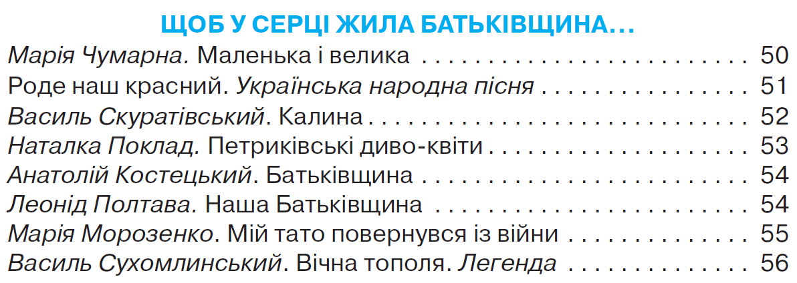
Перевіряю свої досягнення.
Розумію, можу пояснити …
Чому розділ має назву «Щоб у серці жила Батьківщина...»?
Коли говорять про Україну маленька, а коли — велика?
Підручник.
Сторінка
57

Slide 9
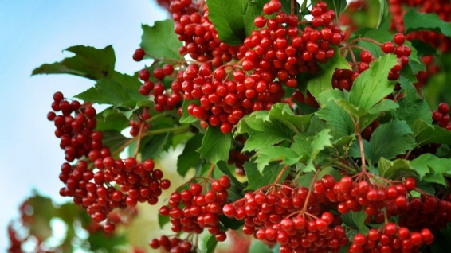
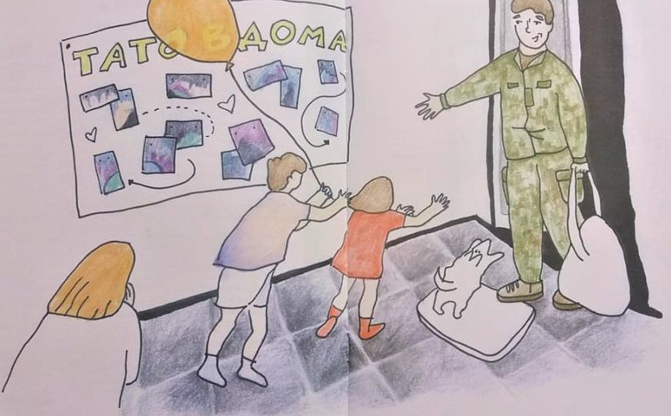
Перевіряю свої досягнення.
Розумію, можу пояснити …
Чому родина порівнюється із червоною калиною?
Які почуття дівчинки передано у вірші «Мій тато повернувся із війни»?
Які почуття викликав цей вірш у тебе?
Розглянь ілюстрацію. Чи передає вона почуття вірша М. Морозенко «Мій тато повернувся із війни»?
А чи передає ця ілюстрація зміст вірша М. Морозенко «Мій тато повернувся із війни»?
Підручник.
Сторінка
57

Slide 10
Перевіряю свої досягнення. Вмію…
Визначити головну думку легенди «Вічна тополя».
Розказати напам’ять вивчений вірш «Батьківщина».
Скласти прислів’я.
Та земля мила,
немає України.
Без верби і калини
а діло – плоди.
Знання – дерево,
де мати народила.
Скласти тематичну павутинку до поняття Батьківщина.
Підручник.
Сторінка
57

Slide 11
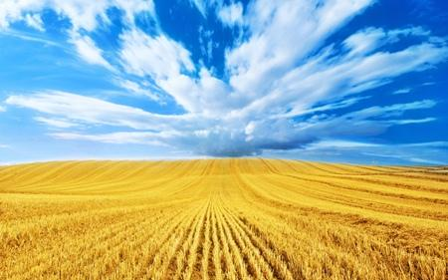
Тематична павутинку до поняття Батьківщина
домівка
Україна
пісні
рідна
Батьківщина
друзі
школа
мова
батьки

Slide 12
Перевіряю свої досягнення.
Висловлюю свою почуття і ставлення …
Схвилював вірш про …
Цікаво було дізнатися про …
Буду вживати у своєму мовленні слова … , прислів’я …
Хочу брати участь у ...
Намалюй ілюстрацію до вірша чи казки, який (яка) тобі найбільше сподобався (сподобалась).
Підручник.
Сторінка
57

Slide 13
Рефлексія. Вправа «Урок був»
Опиши, яким був цей урок для тебе.
урок
цікавий
нудний
пізнаваль-ний
довгий
швидкий

